Slide 1


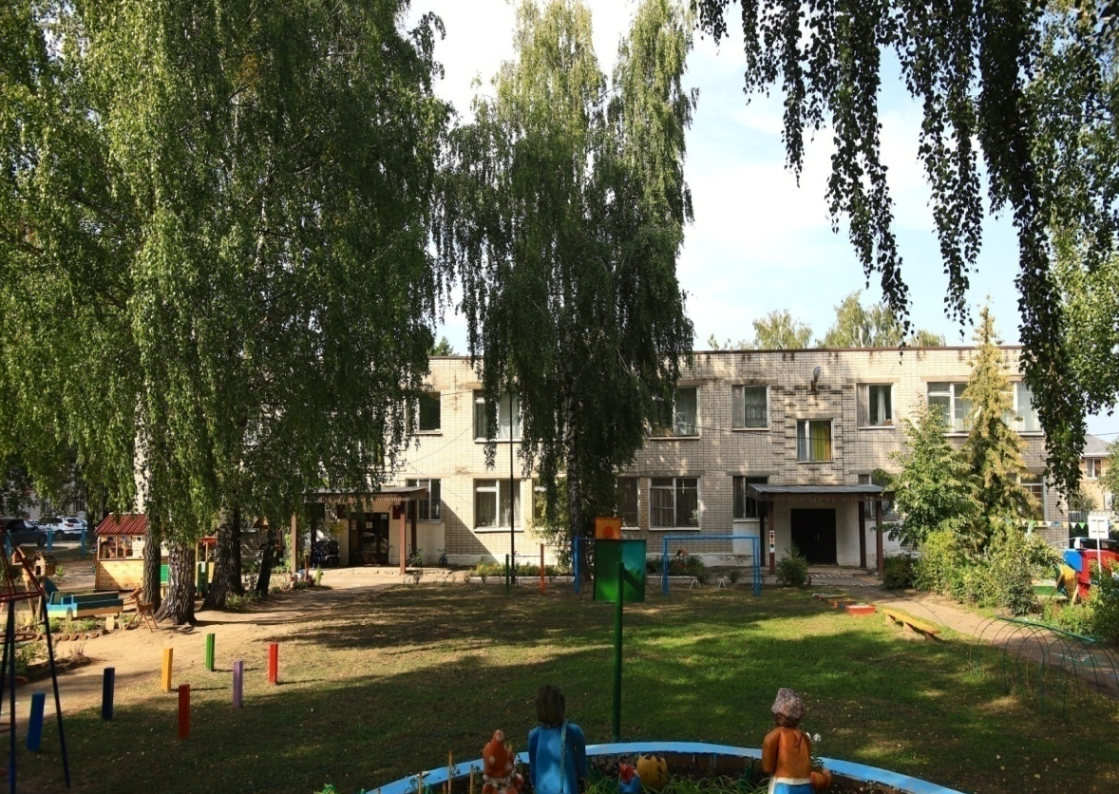
МАДОУ "Детский сад № 348 комбинированного вида с татарским языком воспитания и обучения" Авиастроительного района г. Казани
Краткая презентация
Основной образовательнойпрограммы дошкольного образования

Slide 2
Характеристика образовательного учреждения, осуществляющего образовательную деятельность
.
Муниципальное автономное дошкольное образовательное учреждение«Детский сад№ 348 комбинированного вида» расположено в Авиастроительном районе г.Казани по адресу ул. Дубинина , 2, телефон 8 (843) 570-96-22 В дошкольной образовательной организации функционирует:10 возрастных групп для детей раннего и дошкольного возраста, в том числе 2 группы -логопедические, 10 групп –с обучением и воспитанием детей на родном (татарском) языке

Slide 3
Образовательная программа МАДОУ № 348 является основным нормативным документом, регламентирующим содержание и организацию образовательной деятельности нашего учреждения. Программа обеспечивает разностороннее развитие детей в возрасте от 2до 7 лет с учетом их возрастных и индивидуальных особенностей по основным областям: социально-коммуникативное развитие, познавательное развитие, речевое развитие, художественно-эстетическое развитие, физическое развитие. Направлена на формирование общей культуры, развитие физических, интеллектуальных, нравственных, эстетических и личностных качеств, формирование предпосылок учебной деятельности, сохранение и укрепление здоровья детей дошкольного возраста.
«

Slide 4
Цельпрограммы: позитивнаясоциализацияивсестороннееразвитиеребенкараннегоидошкольноговозраставсоответствующихеговозрастудетскихвидахдеятельности
Задачи:
•охранаиукреплениефизическогоипсихическогоздоровьядетей,втомчислеихэмоциональногоблагополучия;
•обеспечениеравныхвозможностейдляполноценногоразвитиякаждогоребёнкавпериоддошкольногодетстванезависимоотместапроживания,пола,нации,языка,социальногостатуса,психофизиологическихидругихособенностей(втомчислеограниченныхвозможностейздоровья);
•обеспечениепреемственностицелей,задачисодержанияобразования,реализуемыхврамкахобразовательныхпрограммразличныхуровней(далее–преемственностьосновныхобразовательныхпрограммдошкольногоиначальногообщегообразования);
•созданиеблагоприятныхусловийразвитиядетейвсоответствиисихвозрастнымиииндивидуальнымиособенностямиисклонностями,развитиеспособностейитворческогопотенциалакаждогоребёнкакаксубъектаотношенийссамимсобой,другимидетьми,взрослымиимиром;
•объединениеобученияивоспитаниявцелостныйобразовательныйпроцесснаосноведуховно-нравственныхисоциокультурныхценностейипринятыхвобществеправилинормповедениявинтересахчеловека,семьи,общества;
•формированиеобщейкультурыличностидетей,втомчислеценностейздоровогообразажизни,развитиеихсоциальных,нравственных,эстетических,интеллектуальных,физическихкачеств,инициативности,самостоятельностииответственностиребёнка,формированиепредпосылокучебнойдеятельности;
•обеспечениевариативностииразнообразиясодержанияПрограммыорганизационныхформдошкольногообразования,возможностиформированияПрограммразличнойнаправленностисучётомобразовательныхпотребностей,способностейисостоянияздоровьядетей;
•формированиесоциокультурнойсреды,соответствующейвозрастным,индивидуальным,психологическимифизиологическимособенностямдетей;
•обеспечениепсихолого-педагогическойподдержкисемьииповышениекомпетентностиродителей(законныхпредставителей)ввопросахразвитияиобразования,охраныиукрепленияздоровьядетей.
Цельпрограммы:позитивнаясоциализацияивсестороннееразвитиеребенкараннегоидошкольноговозраставсоответствующихеговозрастудетскихвидахдеятельности

Slide 5
Задачи части, формируемой участниками образовательных отношений(региональные и приоритетные направления развития): видах деятельности
Развитие и укрепление межнациональных коммуникаций через изучение государственных (русского и татарского) языков РТ.
Оказание квалифицированной помощи детям с нарушениями речи: выравнивание речевого и психофизического развития детейсфонетико-фонематическим недоразвитием речи (ФФН) и общим не доразвитием речи(ОНР);
Формирование ценности здорового образа жизни,навыков уверенного и безопасного поведения на улице и втранспорте.

Slide 6
Планируемые результаты освоения основной Программы Согласно ФГОС ,результаты должны быть представлены ввиде целевых ориентиров, которые представляют собой социально-нормативные возрастные характеристики возможных достижений ребенка на этапе заверше нияуровня дошкольного образования.
Целевыео риентирыобразованиявраннемвозрасте:
•ребенокинтересуетсяокружающимипредметамииактивнодействуетсними;эмоциональнововлеченвдействиясигрушкамиидругимипредметами,стремитсяпроявлятьнастойчивостьвдостижениирезультатасвоихдействий;
•используетспецифические,культурнофиксированныепредметныедействия,знаетназначениебытовыхпредметов(ложки,расчески,карандашаипр.)иумеетпользоватьсяими.Владеетпростейшиминавыкамисамообслуживания;стремитсяпроявлятьсамостоятельностьвбытовомиигровомповедении;
•владеетактивнойречью,включеннойвобщение;можетобращатьсясвопросамиипросьбами,понимаетречьвзрослых;знаетназванияокружающихпредметовиигрушек;
•стремитсякобщениюсовзрослымииактивноподражаетимвдвиженияхидействиях;
появляютсяигры,вкоторыхребеноквоспроизводитдействиявзрослого;
•проявляетинтересксверстникам;наблюдаетзаихдействиямииподражаетим;
•проявляетинтерескстихам,песнямисказкам,рассматриваниюкартинки,стремитсядвигатьсяподмузыку;эмоциональнооткликаетсянаразличныепроизведениякультурыиискусства;
•уребенкаразвитакрупнаямоторика,онстремитсяосваиватьразличныевидыдвижения(бег,
лазанье,перешагиваниеипр.).
ПланируемыерезультатыосвоенияосновнойПрограммыСогласноФГОС,результатыдолжныбытьпредставленыввидецелевыхориентиров,которыепредставляютсобойсоциально-нормативныевозрастныехарактеристикивозможныхдостиженийребенканаэтапезавершенияуровнядошкольногообразования.
.

Slide 7
Планируемые результаты освоения основной Программы
Целевыеориентирынаэтапезавершениядошкольногообразования:
•ребеноковладеваетосновнымикультурнымисредствами,способамидеятельности,проявляетинициативуисамостоятельностьвразныхвидахдеятельности—игре,общении,познавательно-исследовательскойдеятельности,конструированииидр.;способенвыбиратьсеберодзанятий,участниковпосовместнойдеятельности.
•ребенокобладаетустановкойположительногоотношениякмиру,кразнымвидамтруда,другимлюдямисамомусебе,обладаетчувствомсобственногодостоинства;активновзаимодействуетсосверстникамиивзрослыми,участвуетвсовместныхиграх.
•способендоговариваться,учитыватьинтересыичувствадругих,сопереживатьнеудачамирадоватьсяуспехамдругих,адекватнопроявляетсвоичувства,втомчислечувствоверывсебя,стараетсяразрешатьконфликты.
•проявляетэмпатиюпоотношениюкдругимлюдям,готовностьприйтинапомощьтем,ктовэтомнуждается.
•проявляетумениеслышатьдругихистремлениебытьпонятымдругими.
•ребенокобладаетразвитымвоображением,котороереализуетсявразныхвидахдеятельности,ипреждевсеговигре;
•ребенокдостаточнохорошовладеетустнойречью,можетвыражатьсвоимыслиижелания,использоватьречьдлявыражениясвоихмыслей,чувствижеланий,построенияречевоговысказываниявситуацииобщения,выделятьзвукивсловах,уребенкаскладываютсяпредпосылкиграмотности.
•ребенокспособенкволевымусилиям,можетследоватьсоциальнымнормамповеденияиправиламвразныхвидахдеятельности,вовзаимоотношенияхсовзрослымиисверстниками,можетсоблюдатьправилабезопасногоповеденияинавыкиличнойгигиены.
•ребенокпроявляетлюбознательность,задаетвопросывзрослымисверстникам,интересуетсяпричинно-следственнымисвязями,пытаетсясамостоятельнопридумыватьобъясненияявлениямприродыипоступкамлюдей;склоненнаблюдать,экспериментировать.
•эмоциональноотзываетсянакрасотуокружающегомира,произведениянародногоипрофессиональногоискусства(музыку,танцы,театральнуюдеятельность,изобразительнуюдеятельностьит.д.).
•имеетпервичныепредставленияосебе,семье,традиционныхсемейныхценностях,включаятрадиционныетендерныеориентации,проявляетуважениексвоемуипротивоположномуполу.
•соблюдаетэлементарныеобщепринятыенормы,имеетпервичныеценностныепредставленияотом,«чтотакоехорошоичтотакоеплохо»,стремитсяпоступатьхорошо;проявляетуважениекстаршимизаботуомладших.
•имеетначальныепредставленияоздоровомобразежизни.Воспринимаетздоровыйобразжизникакценность

Slide 8
Целевыеориентирычасти,формируемойучастникамиобразовательныхотношений
-УМК: ситуативнопониматьречьвзрослогоидругихдетей; выполнятьраспоряженияпоходудействияигрыилидругойдеятельности; отвечатьнавопросы(чтоэто?ктоэто?какой?сколько?чтонужно?)другихучастниковобщения,атакженезнакомыхвзрослых,втомчисленосителейязыка; задаватьвопросынаизучаемомязыке; краткоописыватьпредметыиявления;высказыватьпредположения; создаватькакотдельныеосмысленныевысказывания,такицепочкувысказываний,связанныхмеждусобойлогически.
-коррекционнаяработа: правильноартикулироватьвсезвукиречивразличныхпозициях; дифференцироватьвсеизученныезвуки; называтьпоследовательностьсловвпредложении,слоговизвуковвсловах; производитьэлементарныйзвуковойанализисинтез; читатьиправильнопониматьпрочитанноевпределахизученнойпрограммы; отвечатьнавопросыпосодержаниюпрочитанного,ставитьвопросыктекстамипересказыватьих; пониматьобращеннуюречьвсоответствииспараметрамивозрастнойнормы; фонетическиправильнооформлятьзвуковуюсторонуречи; правильнопередаватьслоговуюструктуруслов,используемыхвсамостоятельнойречи; ользоватьсявсамостоятельнойречипростымираспространеннымиисложнымипредложениями;владетьнавыкамиобъединенияихврассказ;
•владетьнавыкамидиалогическойречи;
•владетьнавыкамисловообразования:продуцироватьназваниясуществительныхотглаголов,прилагательныхотсуществительныхиглаголов,уменьшительно-ласкательныхиувеличительныхформсуществительныхипр.;
•использоватьвспонтанномобщениисловаразличныхлексико-грамматическихкатегорий(существительные,глаголы,наречия,прилагательные,местоименияит.д.)
Планируемые результаты освоения основной Программы

Slide 9
В ДОУ реализуется пять направлений, обеспечивающие познавательное, речевое, социально-коммуникативное, художественно-эстетическое и физическое развитие детей.
Каждому направлению (образовательной области) соответствует тот или иной вид детской деятельности

Slide 10
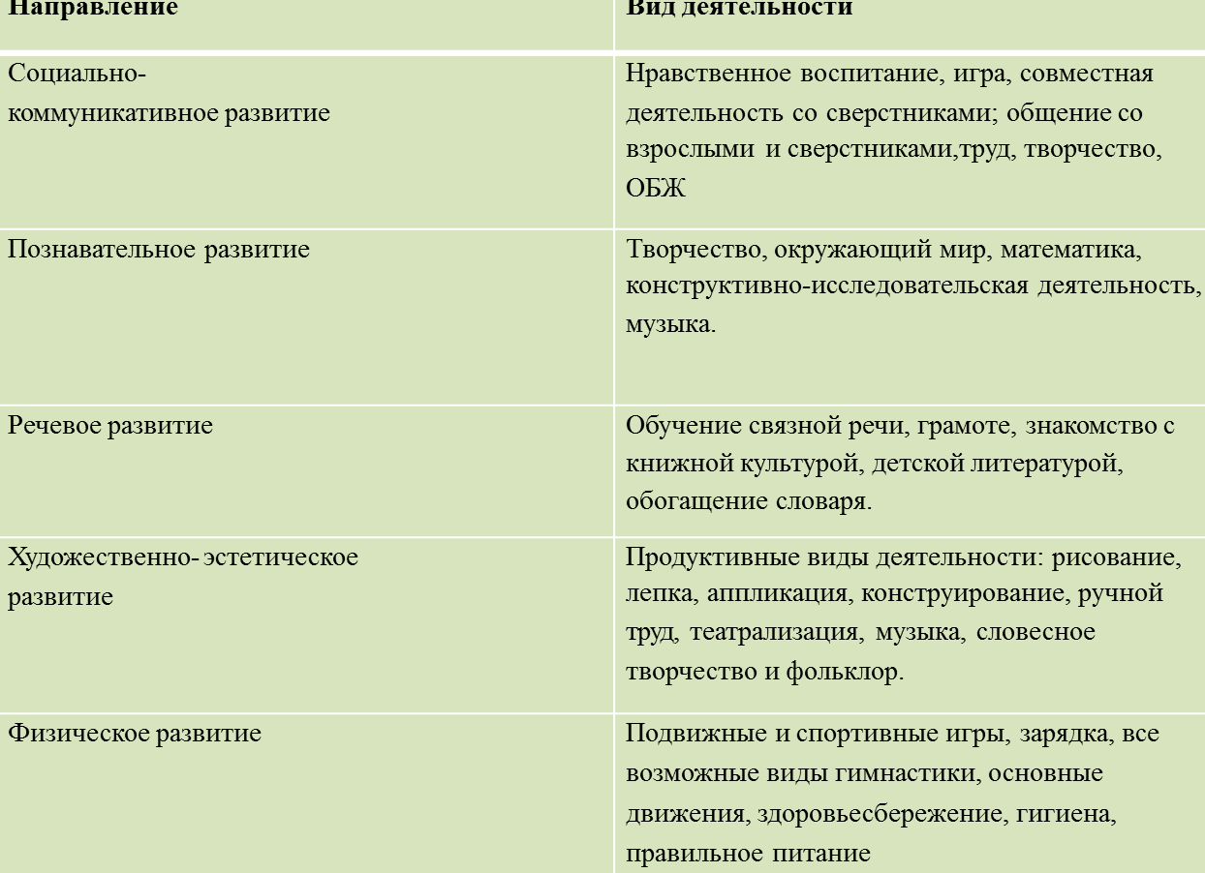

Slide 11
Задачи образовательных областей
Социально–коммуникативноеразвитие
•Усвоениенормиценностей,принятыхвобществе,включаяморальныеинравственныеценности.
•Развитиеобщенияивзаимодействияребёнкасовзрослымиисверстниками.
•Становлениесамостоятельности,целенаправленностиисаморегуляциисобственныхдействий.
•Развитиесоциальногоиэмоциональногоинтеллекта,эмоциональнойотзывчивости,сопереживания.
•Формированиеготовностиксовместнойдеятельности.
•Формированиеуважительногоотношенияичувствапринадлежностиксвоейсемьеисообществудетейивзрослыхворганизации.
•Формированиепозитивныхустановоккразличнымвидамтрудаитворчества.
•Формированиеосновбезопасностивбыту,социуме,природе.

Slide 12
Задачи образовательных областей
Познавательноеразвитие
Развитиеинтересовдетей,любознательностипознавательноймотивации.
Формированиепознавательныхдействий,становлениесознания.
Развитиевоображенияитворческойактивности.
Формированиепервичныхпредставленийосебе,другихлюдях,объектахокружающегомира,ихсвойствахиотношениях(форме,цвете,размере,материале,звучании,ритме,темпе,количестве,числе,частиицелом,пространствеивремени,движенииипокое,причинахиследствияхидр.),
ФормированиепервичныхпредставленийомалойродинеиОтечестве,представленийосоциокультурныхценностяхнашегонарода,оботечественныхтрадицияхипраздниках,опланетеЗемлякакобщемдомелюдей,обособенностяхприроды,многообразиистранинародовмира.

Slide 13
Задачи образовательных областей
Речевоеразвитие
Владениеречьюкаксредствомобщения
Обогащениеактивногословаря.
Развитиесвязной,грамматическиправильнойдиалогическойимонологическойречи.
•Развитиезвуковойиинтонационнойкультурыречи,фонематическогослуха.
•Знакомствоскнижнойкультурой,детскойлитературой,пониманиенаслухтекстовразличныхжанровдетскойлитературы.
•Формированиезвуковойаналитико–синтетическойактивностикакпредпосылкиобученияграмоте

Slide 14
Задачи образовательных областей
Художественно-эстетическоеразвитие
Развитиепредпосылокценностно–смысловоговосприятияипониманияпроизведенийискусства(словесного,музыкального,изобразительного),мираприроды.
Становлениеэстетическогоотношениякокружающемумиру.
Формированиеэлементарныхпредставленийовидахискусства.
Восприятиемузыки,художественнойлитературы,фольклора.
Стимулированиесопереживанияперсонажамхудожественныхпроизведений.
Реализациясамостоятельнойтворческойдеятельностидетей(изобразительной,конструктивно-модельной,музыкальнойидр.)

Slide 15
Задачи образовательных областей
Физическоеразвитие
Развитие физическихкачеств.
Правильное формирование опорно–двигательной системы организма, развитие равновесия, координации движений, крупной и мелкоймоторики.
Правильное выполнение основныхдвижений.
Формирование начальных представлений о некоторых видахспорта.
Овладение подвижными играми справилами.
Становление целенаправленности и саморегуляциив двигательной сфере.
Овладение элементарными нормами и правилами здорового образа жизни.

Slide 16
Особенности организации образовательного процесса.
Механизмомреализациизадач,поставленныхвпрограмме,являетсяпланированиеработысдетьми,котороеноситкомплексно-тематическийхарактер.Онообъединяетсодержаниеразныхобразовательныхобластейвокругтемы,задающейобщийсмысловойконтекст.Егоосвоениерассчитанонанеделю.Вокругтемывыстраиваютсяразныевидыдетскойдеятельностивопределеннойпоследовательности.Приэтомкаждыйизвидовдеятельности,присохранениисвоейспецифики,имеетопределеннуюнаправленность–входеоднихстимулируетсяинтерескновомусодержанию,вдругих-обогащаютсяимеющиесяпредставления,втретьихинициируетсявоплощениеполученныхпредставленийвсамостоятельнойдеятельности(игре,продуктивныхвидахдеятельностиит.д.).Образовательнаядеятельность,такимобразом,выстраиваетсякакцелостная,осмысленная,интереснаяипонятнаясточкизрениядетскоговосприятияи,втожевремя,позволяетэффективнорешатьобразовательныезадачикаждогонаправленияразвития.Такойподходкпланированиюспособствуетобеспечениюбалансамеждунепосредственнообразовательнойдеятельностьюисамостоятельнойдеятельностьюдетейвразныережимныемоменты,чтоспособствуетповышениюактивностидетей,ихпознавательноймотивациииразвитиюпоисковойдеятельности.Этообеспечиваетуменьшениепсихологическихнагрузокнадетейприусилениииндивидуальногоподходаиучетаинтересовсамихдетей,испособствуетвзаимодействиюмеждувсемиучастникамипедагогическогопроцесса

Slide 17
Условия реализации программы.
Материально-технические
-Соответствуютсанитарнымнормам,правилампожарнойбезопасности,возрастнымииндивидуальнымособенностямдетей
-Каждаягруппаимеетпространственнуюсреду,оборудование,учебныекомплектывсоответствиисвозрастомдетей
Развивающаяпредметно-пространственнаясреда:
Обеспечиваетвозможностьобщенияисовместнойдеятельностидетейивзрослых,двигательнойактивности,возможностидляуединения
Соответствуетвозрастнымвозможностямдетей
Предполагаетвозможностьизмененийотобразовательнойситуации
Доступность,безопасность

Slide 18
Условия реализации программы
Психолого–педагогические:
Уважениекчеловеческомудостоинствудетей,формированиеиподдержкаихположительнойсамооценки
Использованиеформиметодовработы,соответствующихвозрасту,индивидуальнымособенностям
-Построениеобразовательнойдеятельностинаосновевзаимодействиявзрослыхсдетьми
-Поддержкадоброжелательногоотношениядетейкдругдругу
-Возможностьвыборадетьмивидовдеятельности,общения
-Защитадетейотвсехформфизическогоипсихическогонасилия
-Поддержкародителейввоспитаниидетей,вовлечениесемейвобразовательнуюдеятельность
Финансовые
Обеспечивают возможность выполнения требований Стандарта.
-ГарантиябесплатногодошкольногобразованиязасчетсредствбюджетовбюджетнойсистемыРФвмуниципальныхорганизациях
Кадровые:
Педагогипервойивысшейквалификационнойкатегориисоставляют78%
педагог-психолог
музыкальныеруководители
учителя-логопеды
учитель-дефектолог
инструкторпофизическомувоспитанию
-воспитатель по обучению татарскомуязыку

Slide 19
Взаимодействие с семьей
Сцельюсозданияпартнерскихотношенийиукреплениядоверияссемьямивоспитанниковпедагогииспользуютязыкоткрытойкоммуникациииактивноиспользуютразличныеформыиметодысотрудничествассемьями:Наглядно-информационные:
-Сайтдетскогосада;
-Анкетирование;
-ИнформационныестендывДОУивгруппах;
-Выставкидетскихработ,продуктовсовместнойдеятельности;
-Информированиеотемепроектавгруппах;
-Книжка-памяткадляродителейвновьпоступающихдетей.Познавательные:
-Беседы
-Родительскиесобрания;
-Индивидуальныеконсультации;
-Мастер-классыродители-детям;
-Открытыеобразовательныемероприятия;
-Совместныемероприятия,проекты,акцииДосуговые:
-Праздники;
-Совместныедосугииразвлечения;
-Акции;
-Участиеродителейвконкурсах,выставках;проектах

